Slide 1
Valutazione dell'impatto della riduzione della precisione dei pesi in una rete neurale nei confronti dell'accuratezza di classificazione
Internet of Things based smart systems
Alessandro Messina, matricola O55000354 Orazio Scavo, matricola O55000414
ANNO ACCADEMICO 2018/2019

Slide 2
Introduzione

Slide 3
Approximate Computing
Riscoperta dell’Approximante Computing
Motivazioni
Necessità di nuove tecniche per migliorare le performance
Elevato numero di applicazioni con forgiving nature
Tecnica per ridurre il consumo energetico
Aumento dell’autonomia dei dispositivi mobili
Approximate Computing nelle Neural Networks
Forgiving nature
Self healing grazie al retraining

Slide 4
Obiettivi
Problemi delle Neural Network in dispositivi vincolati
Elevata quantità di memoria occupata per la memorizzazione dei pesi
Necessità di risorse computazionali elevate per il training della rete
Elevata energia dissipata per effettuare i calcoli
Obiettivi
Approssimazione del numero di bit necessario per rappresentare i pesi
Possibilità di ridurre gli elementi circuitali per effettuare i calcoli (sommatori, moltiplicatori).
Area occupata minore
Energia dissipata minore
Frequenza di clock maggiore
Valutazione del tradoff tra memoria risparmiata e perdita di accuratezza

Slide 5
Ambito applicativo
Applicazione IoT per la gestione di un parcheggio con fotocamere
Necessità di rilevare oggetti non opportuni all’interno del parcheggio
Necessità di rilevare i posti realmente liberi
Uso di una CNN per l’object recognition
Rilevamento degli oggetti a partire dall’immagine

Slide 6
Flusso dell’analisi
Progettazione, allenamento e valutazione dell’accuratezza della rete originale
Applicazione dell’Approximate Computing sulla rete realizzata, spiegazione delle scelte relative alle approssimazioni effettuate sulla rete e esposizione dell’applicazione NNAXIM
Confronto dei risultati ottenuti per le diverse configurazioni
Conclusioni sul lavoro svolto

Slide 7
Analisi della rete originale

Slide 8
Progettazione della rete neurale
Ricerca della rete neurale per la classificazione
TinyDNN
CIFAR 10
Dataset: 60000 immagini 32x32 (training e test)
Classificazione di: automobili, camion, aeroplani, navi, gatti, cervi, cani, rane, cavalli, uccelli
Struttura della rete:
3 blocchi di layer (input 32x32):
Layer convoluzionale
Pooling layer
Relu activation layer
Fully-connected layer
Relu activation layer
Fully-connected layer
Softmax layer (classificazione)

Slide 9
Scelte operative
Realizzazione del tool NNAXIM
Complessità elevata della rete
Difficoltà nel training e nel test della rete
Tempi di sviluppo troppo lunghi senza il giusto hardware
Lavoro su rete più semplice
Approssimazione di una funzione sinusoidale (sinus fit, TinyDNN)
Porting su CIFAR 10
Singola esecuzione dell’algoritmo per ottenere i risultati

Slide 10
Valutazione dell’accuratezza della rete
Accuratezza nel caso di classificazione:
Percentuale di classificazioni corrette su quelle totali effettuate sul dataset di test
Accuratezza originale: intorno al 70% (68.20%)

Slide 11
Approximate Computing sulla rete neurale realizzata

Slide 12
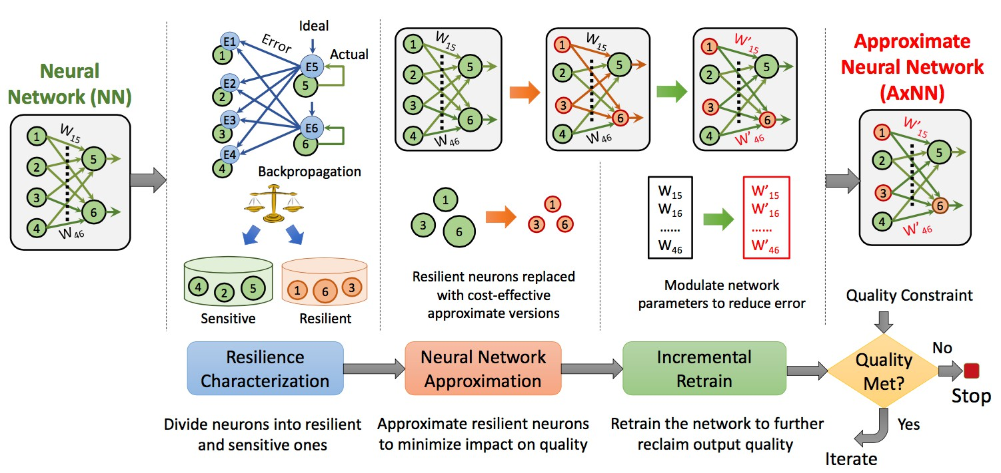
Premessa
Approccio ideale per l’applicazione dell’approximate computing

Slide 13
Premessa
Uso dei risultati dei papers per la caratterizzazione della resilienza
Mancanza di hardware e tempo per usare l’approccio ideale
Scelta di 9 configurazioni
Basata sullo studio dello standard per la rappresentazione dei float

Slide 14

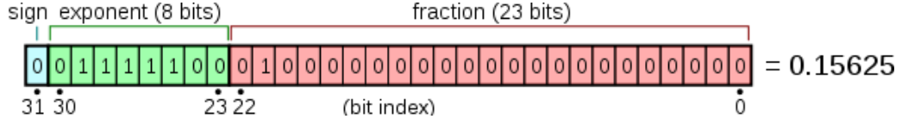
Note sullo Standard IEEE sulla rappresentazione dei float
Motivazioni
Simulazione dell’uso di float approssimati in NNAXIM
Codifica dei float
Segno: 1 bit
Esponente: 8 bit (intero con segno in complemento a 2)
Mantissa o significando: 23 bit (24, il bit i è implicito)

Slide 15
Scelta delle configurazioni approssimate
Approssimazione tramite arrotondamento
Dimezzamento dell’errore introdotto
Scelta dell’entità dell’approssimazione sulla base dell’errore
Calcolo dell’errore introdotto dalle varie approssimazioni
Pesi della rete dell’ordine di grandezza delle unità
Errore molto basso nell’approssimazione
Ambito applicativo (classificazione)
Entità dell’approssimazione da 16 a 21 bit
Approssimazione sui layer della rete
Resilienza degli hidden layer
Sensibilità dei layer di output

Slide 16
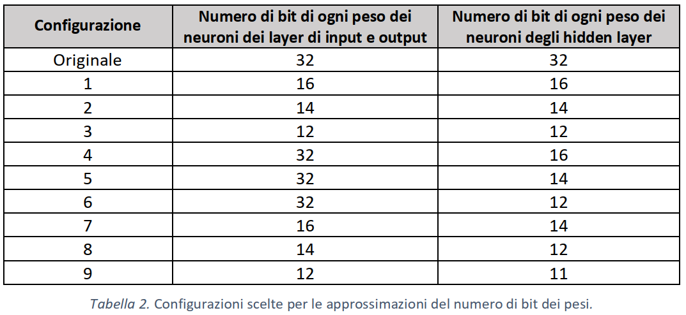
Configurazioni approssimate

Slide 17
Flusso dell’approssimazione: algoritmo per l’approximate computing
Approssimazione dei pesi secondo la configurazione scelta
Test dopo l’approssimazione
Valutazione dell’accuratezza della rete
Retraining
Per mitigare l’effetto dell’approssimazione
Capacità di self healing della rete
Test dopo il retraining
Valutazione dell’accuratezza della rete
Valutazione del numero di bit risparmiati

Slide 18
NNAXIM

Slide 19
Neural Network Approximate Computing SIMulator
Motivazioni
Semplificare lo studio
Semplificare le operazioni di test e retraining
Semplificare l’applicazione dell’algoritmo di approximate computing
NNAXIM
Simulazione dell’applicazione dell’Approximate Computing sul numero di bit usati per rappresentare i pesi di una neural network.
TinyDNN
CNN per CIFAR10
Sviluppato in C++
GitHub: https://github.com/Taletex/NNAXIM

Slide 20
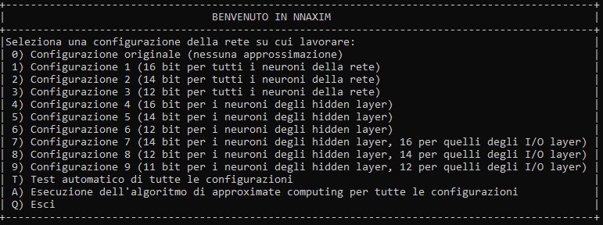
Operazioni disponibili
Allenamento e test di una configurazione
Esecuzione di un test automatico di tutte le configurazioni
Esecuzione dell’algoritmo di approximate computing

Slide 21
Valutazione dei risultati ottenuti

Slide 22
Processo di valutazione
Valutazione dei risultati ottenuti per ognuna delle configurazioni
Accuratezza della rete
Prima del retraining
Dopo il retraining
Memoria risparmiata
Comportamento ottenuto pari al comportamento aspettato
Maggiore approssimazione comporta maggiore perdita di accuratezza
Approssimare anche i layer di I/O comporta una perdita di accuratezza maggiore
Il retraining è capace di sanare gli errori introdotti

Slide 23
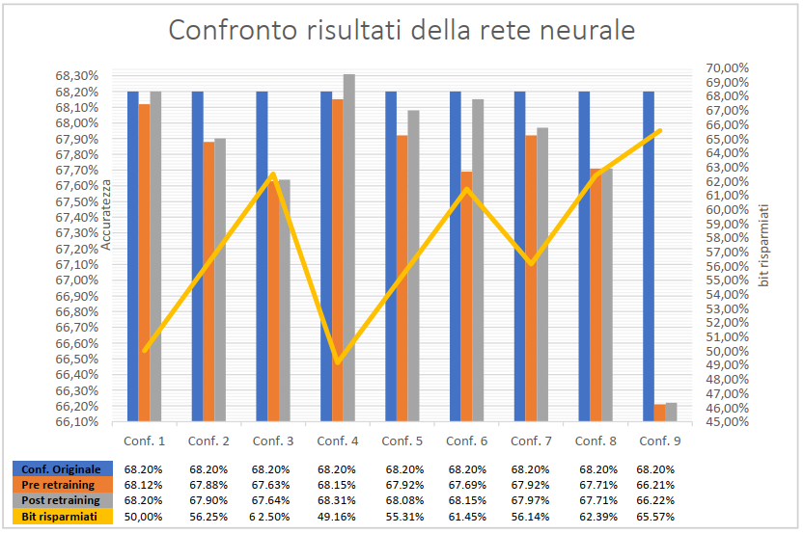

Slide 24
Conclusioni
Conferma delle potenzialità dell’approximate computing
Enorme diffusione delle applicazioni con forgiving nature
Consente un ampio uso dell’approximate computing
Sviluppo di un tool di simulazione per l’approximate computing
Possibilità di ampliare le feature in futuro

